Slide 1
การนับ1-10 ภาษาญี่ปุ่น

Slide 2
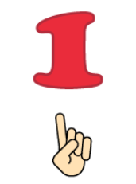
いち

Slide 3
に

Slide 4
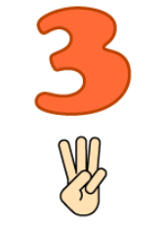
さん

Slide 5
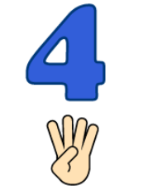
よん
し

Slide 6
ご

Slide 7
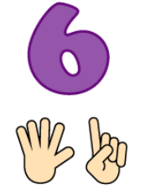
ろく

Slide 8
なな
しち

Slide 9
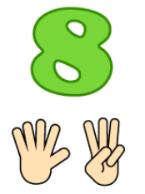
はち

Slide 10
きゅう
く

Slide 11
じゅう

